Slide 1
Rehabilitación Basada en la Comunidad: Guías para la RBC
TEMAS COMPLEMENTARIOS
Organización Mundial de la Salud
OMS 2012
Departamento de Salud SENADIS

Slide 2
Guías para la RBC 2012
Fundamentadas en:
Consulta Internacional para Revisar la RBC (2003).
Posición Conjunta sobre RBC de la OIT, UNESCO y OMS (2004).
Estrategia que apunta a contribuir a la puesta en práctica de la Convención Internacional sobre los Derechos de las Personas con Discapacidad.
Promueve la elaboración de legislación nacional que incluya la discapacidad y que pueda apoyar el desarrollo inclusivo basado en la comunidad.

Slide 3
Discapacidad
Evolución histórica del concepto de Discapacidad
Definición actual: “la discapacidad resulta de la interacción entre las personas con deficiencias y las barreras de actitudes y ambientales que obstaculizan su participación plena y efectiva en la sociedad sobre una base de igualdad con otros” (CIDPD, 2006)
Términos mitológicos religiosos
Base biológica médica
Enfoque social

Slide 4
Epidemiología de la Discapacidad
10% aprox. de la población mundial vive con una discapacidad*
80% de las PcD viven en países en desarrollo.
15–20% de los pobres del mundo son PcD.
No hay servicios de rehabilitación disponibles para las PcD en 62 países.
Los niños con discapacidad son mucho menos propensos a asistir a la escuela en relación a los niños sin discapacidad.
Las PcD tienden a experimentar un alto desempleo y tener ingresos menores que las personas sin discapacidad.
*la OMS en el 2012, sitúa la discapacidad mundial en un 15%

Slide 5
Hitos relevantes de la RBC
OMS Declaración Alma Ata
1978
Consulta Internacional para revisar RBC
2003
Posición conjunta OMS-UNESCO-OIT
1994
CIDPD
ONU
2006
1981
Manual
RBC
2002
Reedición de Manual de RBC “Cuadernos de Capacitación Comunitaria para PcD y sus familias”
2004
2° Posición conjunta OIT, UNESCO y OMS
2012
Guías para la RBC

Slide 6
Rehabilitación Basada en la Comunidad
“La rehabilitación basada en la comunidad (RBC) promueve la colaboración entre los dirigentes comunitarios, las personas con discapacidad, sus familias y otros ciudadanos involucrados para ofrecer igualdad de oportunidades a todas las personas con discapacidad en la comunidad.
La estrategia RBC, iniciada hace más de 30 años, sigue promoviendo los derechos y la participación de las personas con discapacidad y fortaleciendo el papel de sus organizaciones (OPD) en el mundo”.

Slide 7
Rehabilitación Basada en la Comunidad
La RBC es una estrategia de desarrollo comunitario para: la rehabilitación, la reducción de la pobreza, la igualdad de oportunidades y la integración social de todas las PcD (OIT – UNESCO - OMS, 2004).
PRINCIPIOS: basados en la Convención Internacional sobre los Derechos de las Personas con Discapacidad:
Respeto por la dignidad, autonomía, libertad de elección e independencia de las personas.
No discriminación.
Participación plena y efectiva e inclusión en la sociedad.

Slide 8
Matriz RBC
Enfoque RBC (2004):
Enfoque multisectorial: formación de alianzas.
Sectores claves del desarrollo.
Objetivo: Asegurar que las PcD y sus familias tengan acceso a los beneficios de los distintos sectores.
(Fuente: Posición Conjunta OMS, OIT, UNESCO 2004)

Slide 9
Temas Complementarios
Temas que históricamente la RBC ha pasado por alto, debido a que los programas se enfocaron en temas de alta prioridad
Salud mental
VIH/ SIDA
Lepra
Las crisis humanitarias

Slide 10
RBC y Salud Mental
Salud Mental:
“Estado de bienestar en el cual una persona realiza sus propias actividades, puede adaptarse a las tensiones normales de la vida, puede trabajar de forma productiva y fructífera y es capaz de contribuir con la comunidad” (WHO, 2oo4)

Slide 11
RBC y Salud Mental
Salud Mental
VIH/SIDA
Crisis Humanitarias
Lepra
Salud Mental
Promover la Salud mental
Facilitar la inclusión en los programas de RBC
Superar el estigma y la discriminación en la comunidad
Apoyo y proceso de Recuperación
Conceptos claves:
Salud mental y desarrollo comunal
Mitos comunes acerca de los problemas de salud
Estigma y discriminación
Derechos humanos
Atención de la Salud
Recuperación

Slide 12
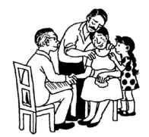
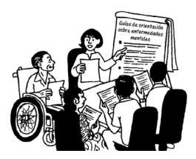
Caso Ejemplo: Cambiando percepciones de salud mental a través del contacto personal
La comunicación directa entre las personas con problemas de salud mental y el resto de la población es efectiva para cambiar las actitudes negativas
Quienes han superado problemas de salud mental y tienen una familia que les apoya, trabajan y realizan roles comunales, son defensores poderosos contra la discriminación.

Slide 13
RBC y VIH/SIDA
Salud Mental
VIH/SIDA
Crisis Humanitarias
Lepra
VIH/SIDA
Facilitar el acceso a la prevención de la infección por VIH, a la atención, tratamiento y apoyo
Incluir a las personas que viven con VIH/SIDA en los programas de RBC
Promover el enfoque multisectorial
Crear redes y alianzas
Promover políticas nacionales inclusivas
Implementar políticas sobre VIH/SIDA en el lugar de trabajo
Conceptos principales:
VIH/SIDA
Personas con discapacidad y SIDA
Impacto del VIH/SIDA en las familias
Alcanzando a las poblaciones de personas con discapacidad

Slide 14
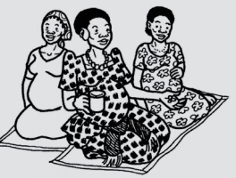
Caso Ejemplo: Una joven controla el VIH con la ayuda oportuna
Una joven sorda de Uganda al tener relaciones sexuales se contagio de VIH y quedó embarazada
Recibió medicamentos retrovirales y ahora ella y su bebé, el cual no sé infectó, están bien
Su familia motiva a otras familias de personas con discapacidad para que busquen información del VIH/SIDA

Slide 15
RBC y Lepra
Salud Mental
VIH/SIDA
Crisis Humanitarias
Lepra
Lepra
Desarrollando capacidades
Motivar a los programas de lepra a ser inclusivos
Incluir a las personas con lepra en los programas de RBC
Conceptos claves:
Entendiendo la Lepra
Impacto de la Lepra
Integración de la Lepra y las actividades de la RBC

Slide 16
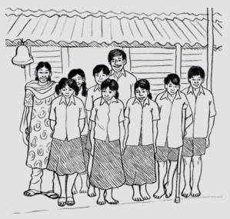
Caso Ejemplo: Shivrao
Shivrao es un joven de la India
Tres de los miembros de su familia tenían lepra y discapacidad asociada
Cuando él tenía 15 años de edad desarrolló una marca roja en su cara que se debió a la lepra
Fue atendido en un Hospital, pero la noticia de que Shivrao estaba recibiendo tratamiento llegó a la escuela y los maestros le pidieron que no volviera
En el hospital consiguió un certificado que decía que estaba recibiendo tratamiento y no era un peligro para sus compañeros
Finalmente se le permitió a Shivrao regresar a la escuela

Slide 17
RBC y las crisis humanitarias
Salud Mental
VIH/SIDA
Crisis Humanitarias
Lepra
Crisis humanitarias
Asegurar que la respuesta de emergencia incluya a las personas con discapacidad
Preparar a las personas con discapacidad para las crisis potenciales
Asistir a las personas con discapacidad para restaurar o mejorar su calidad de vida durante las fases de recuperación
Conceptos claves:
Discapacidad y las crisis humanitarias
Inclusión de las personas con discapacidad en la acción humana
El enfoque sectorial
Pasando de la crisis al desarrollo

Slide 18
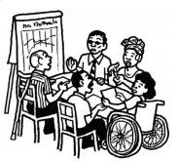
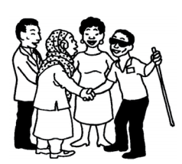
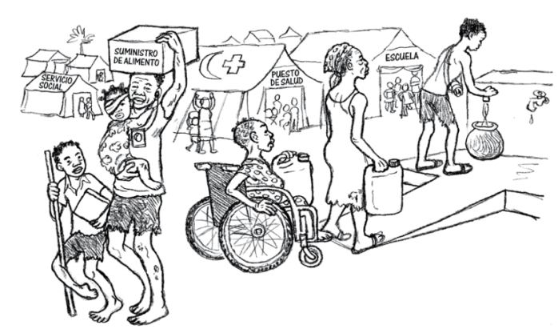
Caso Ejemplo: Acceso para todas las personas
Después del tsunami que devastó una gran parte de las áreas costeras de Sri Lanka el 26 de diciembre de 2004 se generó la Campaña Acceso para todos
Asegurando que todos los edificios públicos, el transporte, los lugares de empleo, los servicios y la infraestructura fueran accesibles para las personas con discapacidad
Ahora la campaña se enfoca en la inclusión de personas con discapacidad en un contexto mas amplio, promoviendo sus derechos e igualdad de oportunidades para la educación y el empleo

Slide 19
Conclusiones
La RBC es una estrategia inclusiva que se basa en los principios de la Convención sobre los Derechos de las Personas con Discapacidad, como la no discriminación y la necesidad de incluir a todas las personas con discapacidad en las iniciativas.
Es importante que se consideren mas temas dentro de las guías de la RBC como niños y envejecimiento ya que son temas tradicionalmente excluidos.

Slide 20
Conclusiones Generales
Las Guías de OMS para RBC 2012 constituyen una orientación sobre el cómo desarrollar y fortalecer los programas de RBC.
Apunta a satisfacer las necesidades básicas y mejorar la calidad de vida de las PcD y sus familias facilitándoles el acceso a la salud, educación, subsistencia y a la sociedad en general.
Promueve la inclusión y participación de las PcD en los procesos de desarrollo y toma de decisiones.
La RBC es una práctica libre y creativa, por lo que las distintas estrategias destinadas a mejorar la calidad de vida de las personas en situación de discapacidad serán válidas.

